Slide 1

Turistička agencija “Asgardians”
Članovi tima:
Karahasanović Ajdin
Omerović Berina
Osmanković Irma

Slide 2
Analiza
Aplikacija turisticke agencije nudi korisnicima kompletan pregled najaktuelnijih putovanja, te im na jednostavan nacin nudi mogucnost putovanja na zeljenu destinaciju u zeljenom terminu.
Akteri: Administrator, Vodic, Uposlenik, Korisnik i Gost.
Neki procesi u sistemu su:
Ukoliko je prijavljen turisticki vodic, nakon pregleda potencijalnih destinacija na kojima bi mogao raditi, ima mogucnost odabira zeljene destinacije, te nakon toga ima pregled svih detalja vezanih za to putovanje.
Ukoliko se koristi guest access ili user access, nakon pregleda ponudjenih destinacija vrsi se odabir jedne od njih, a nakon toga se otvara stranica sa opstim informacijama o destinaciji. Ukoliko korisink zeli putovati na tu destinaciju, mora izabrati termin putovanja. Zatim se obracunava cijena putovanja i korisnik placa putovanje. Ukoliko korisnik nije prijavljen, zahtjeva se njegova prijava ili registracija, nakon cega se vrsi placanje.
Neke funkcionalnosti su:
Dodavanje i brisanje vodica i uposlenika (Admin)
Pregled, dodavanje i brisanje destinacija
Online placanje, itd.

Slide 3
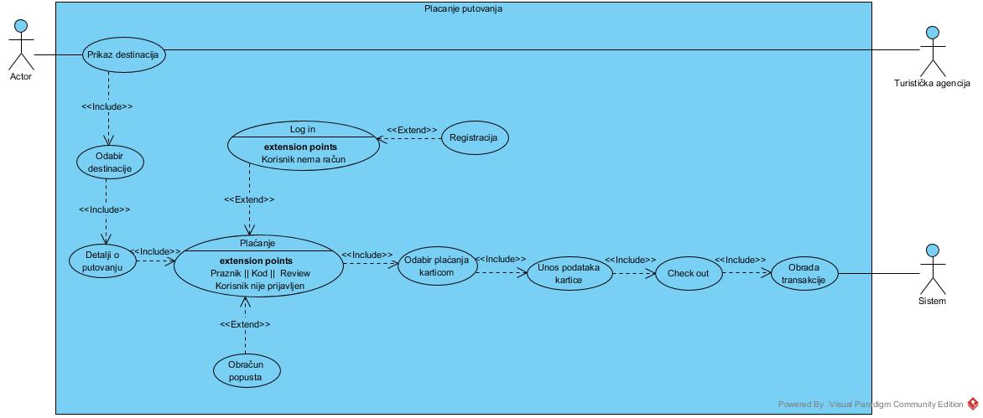
UseCase dijagram

Slide 4
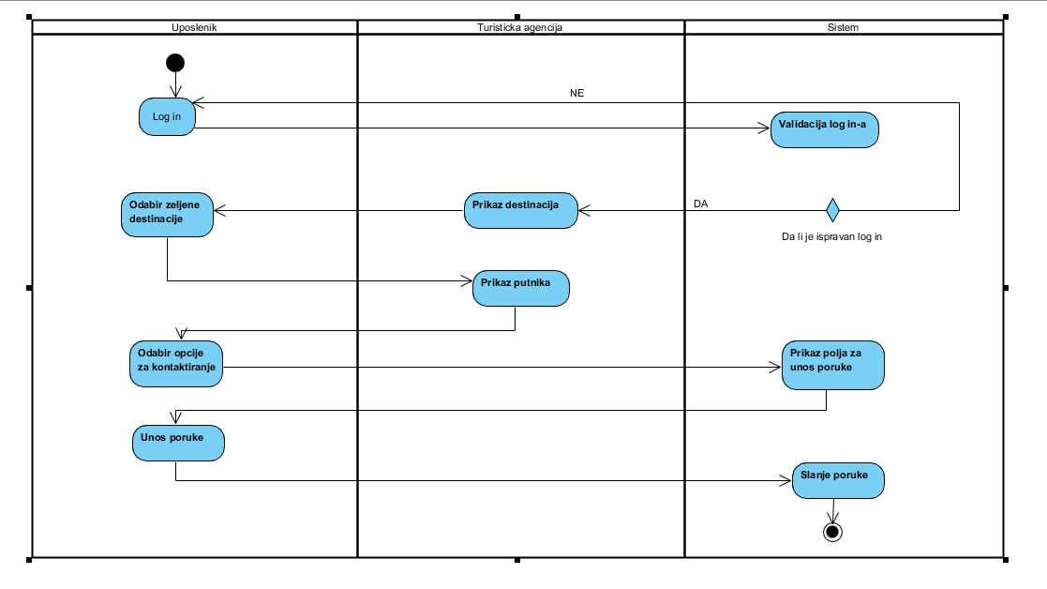
Dijagram aktivnosti

Slide 5
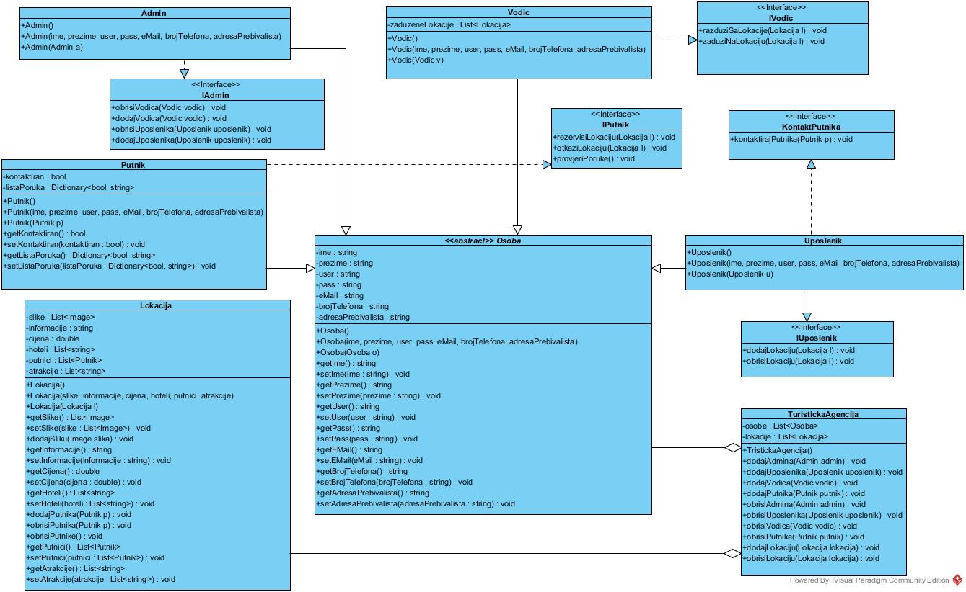
Dijagram Klasa

Slide 6
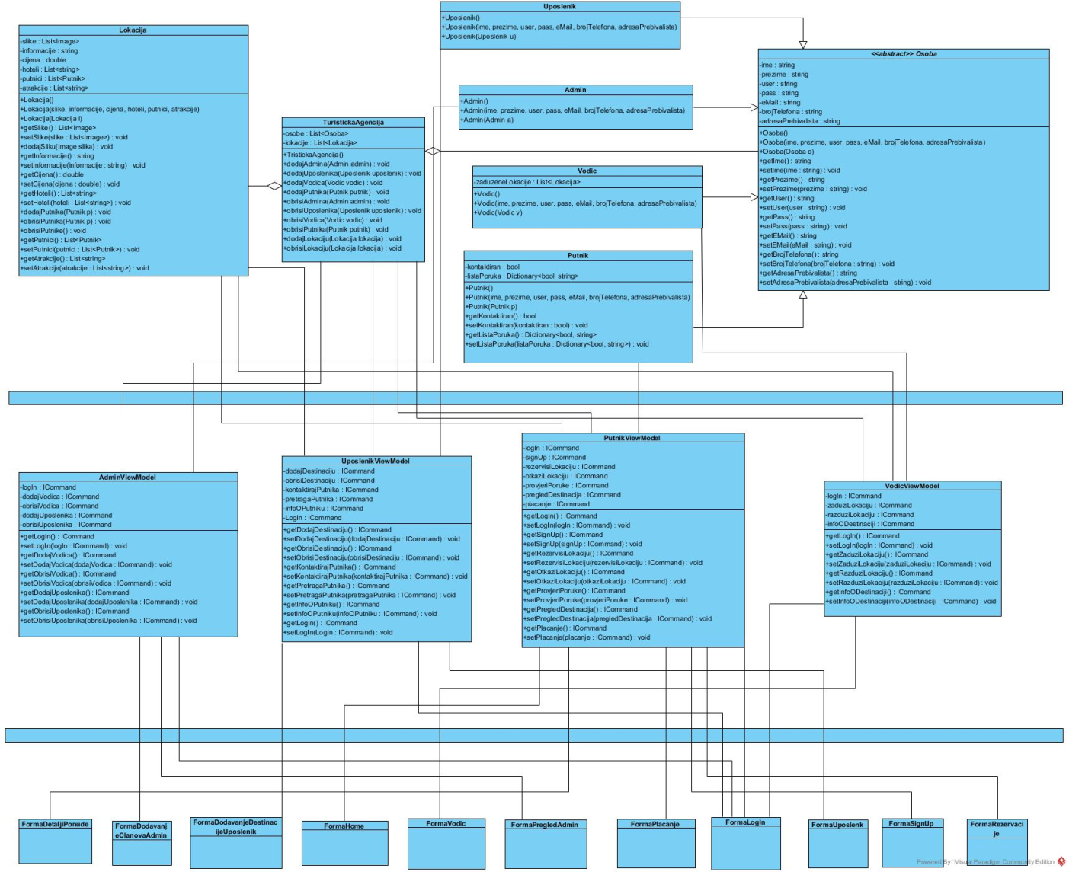
Dijagram klasa-MVVM pattern

Slide 7
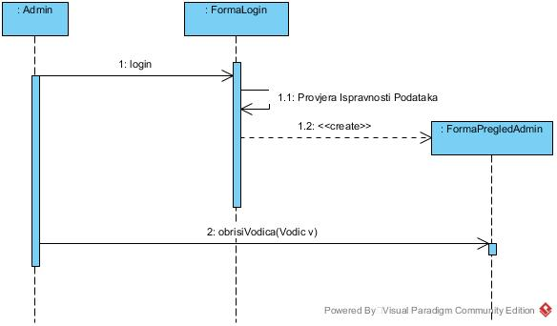
Dijagram sekvenci
-brisanje vodica

Slide 8
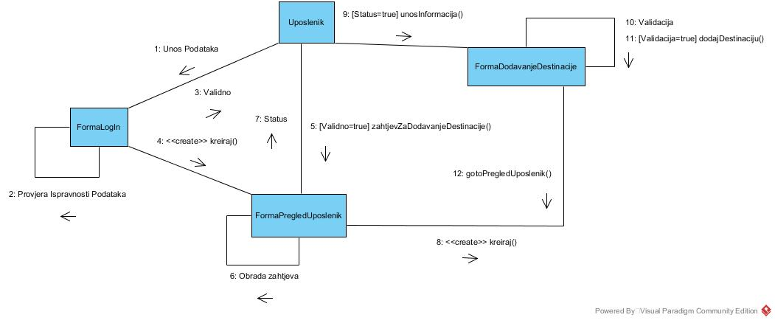
Dijagram komunikacije
-dodavanje destinacije

Slide 9
Dizajn

Slide 10
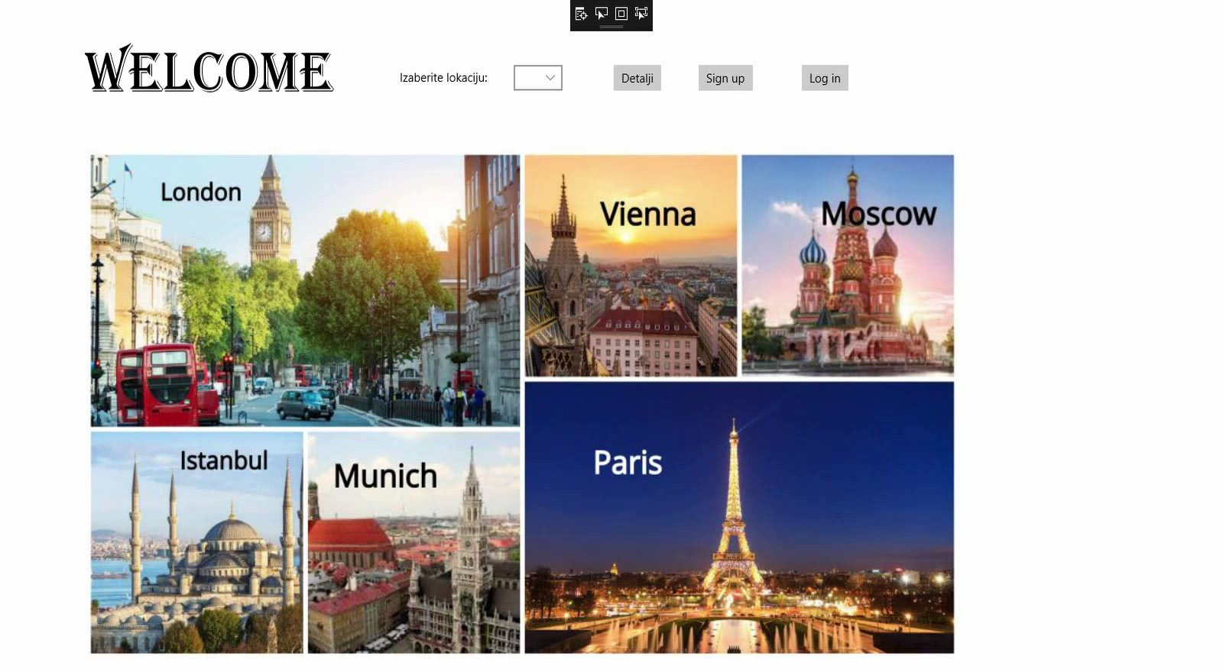
Admin access

Slide 11
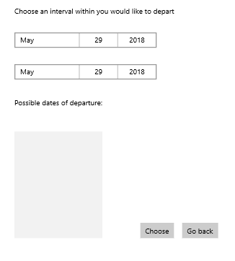
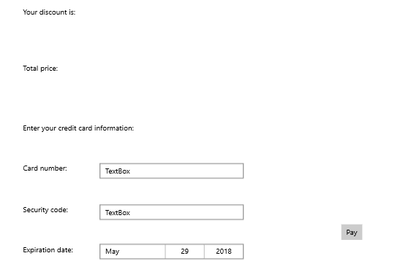
Dizajn formi
Placanje putovanja
Rezervacija putovanja

Slide 12
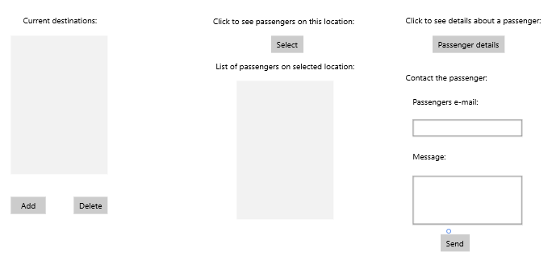
Dizajn formi
Pregled uposlenika

Slide 13
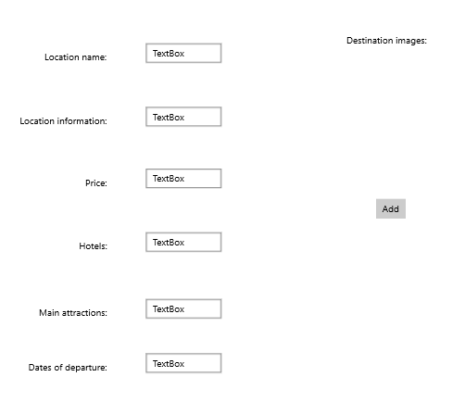
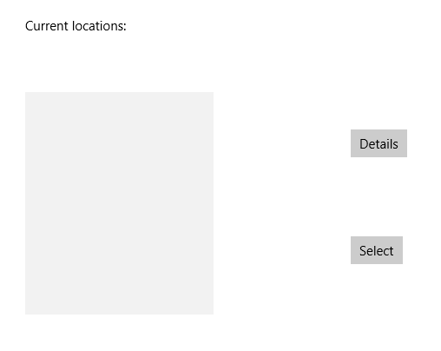
Dizajn formi
Dodavanje destinacije
Pregled Vodica

Slide 14
Implementacija

Slide 15
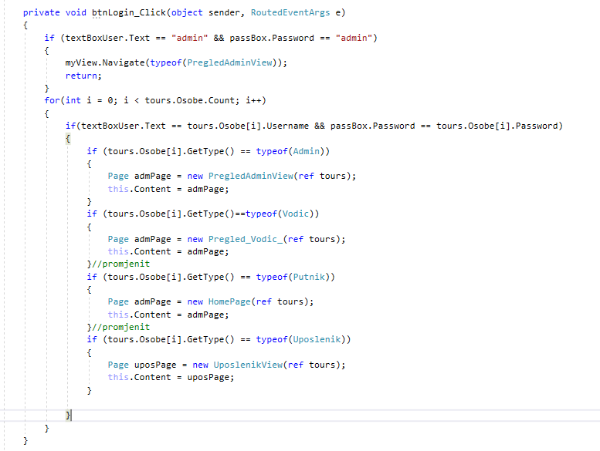
Log in

Slide 16
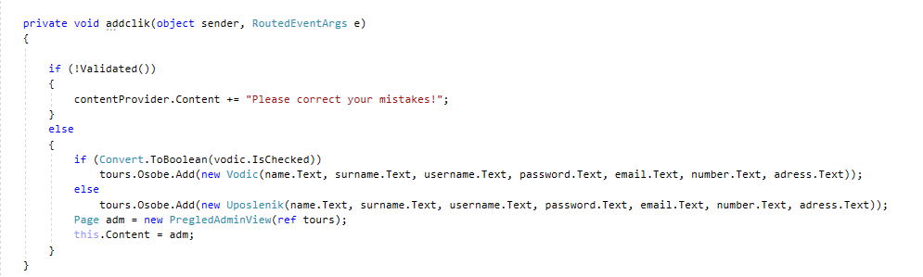
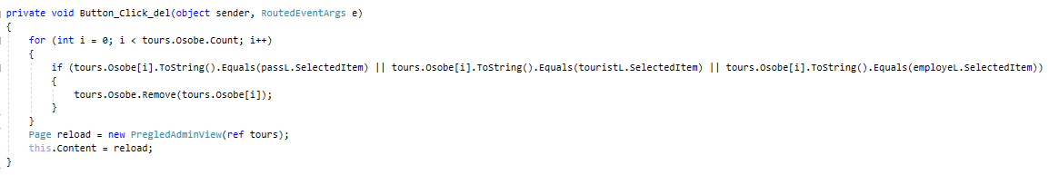
Dodavanje ili brisanje vodica/uposlenika

Slide 17
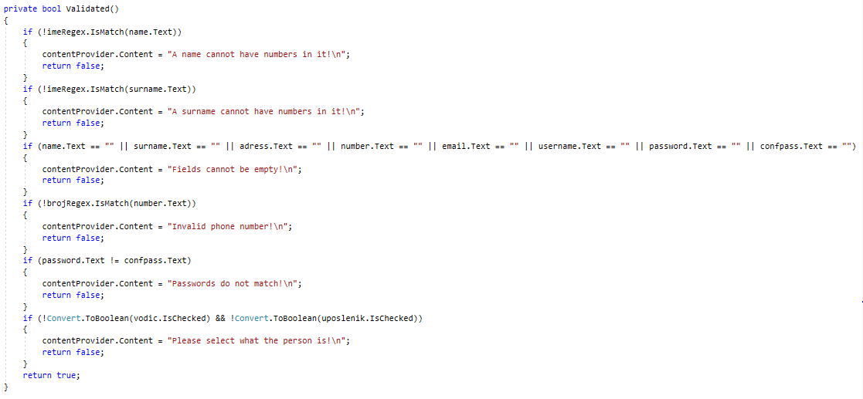
Validacija

Slide 18

Hvala na pažnji
Ajdin
Berina
Irma

